Slide 1
Apprentissage de représentation de code
Cyprien DERUELLE
Supervisé par Julien PEREZ et Idir BENOUARET
Page 1 sur 22

Slide 2
Introduction
CodeLLM : les larges language models sont des réseaux neuronaux utilisés spécifiquement pour la génération de codes
Transforme des fonctions en liste de tokens puis en matrice multidimensionnelle de chiffres
Page 2 sur 22

Slide 3
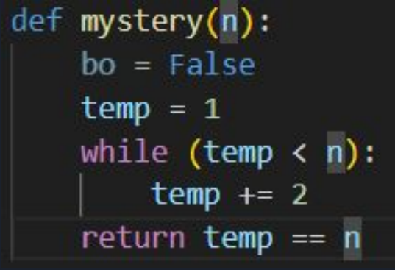
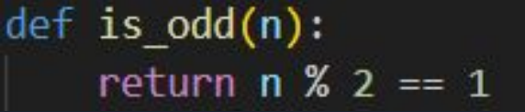
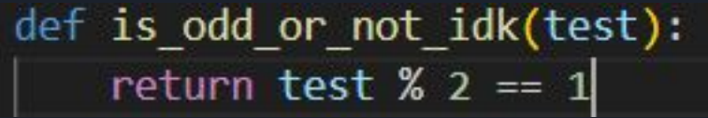
Problématique
Comment savoir si deux codes font la même chose ?
Page 3 sur 22

Slide 4
Problématique
Page 4 sur 22

Slide 5
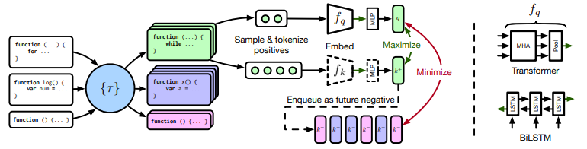
ContraCode
Paras Jain et Ajay Jain et Tianjun Zhang et Pieter Abbeel et Joseph E. Gonzalez et Ion Stoica
Modèle de CodeLLM [Jain et al. 2022]
Contrastive code Representation Learning
Image prise du papier de contracode page 5
Page 5 sur 22

Slide 6
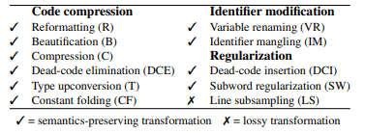
ContraCode
Paras Jain et Ajay Jain et Tianjun Zhang et Pieter Abbeel et Joseph E. Gonzalez et Ion Stoica
classe en fonction du fond et non de la forme !
couche entraînement supplémentaire
Spécialisé pour le JavaScript
Image prise du papier de contracode page 3
Page 6 sur 22

Slide 7
Est-ce que ça marche ?
Trouver des fonctions pour nos tests
Charger le modèle
Utilisation de différentes techniques d’évaluation (ndcg, matrice de confusion …)
Page 7 sur 22

Slide 8
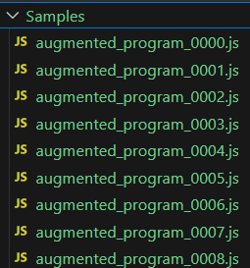
Est-ce que ça marche ?
Dataset de fonctions pour tester
Chaque fichier .js contient plusieurs versions d’une même fonction
Page 8 sur 22

Slide 9
Est-ce que ça marche ?
Charger le modèle
Récupérer les représentations latentes des fonctions
Page 9 sur 22

Slide 10
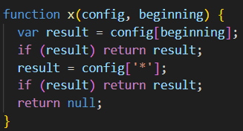
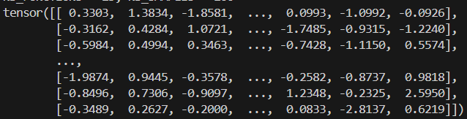
Est-ce que ça marche ?
Représentation latente d’une fonction
Calculer la distance entre deux représentations grâce à un produit matriciel
Page 10 sur 22

Slide 11
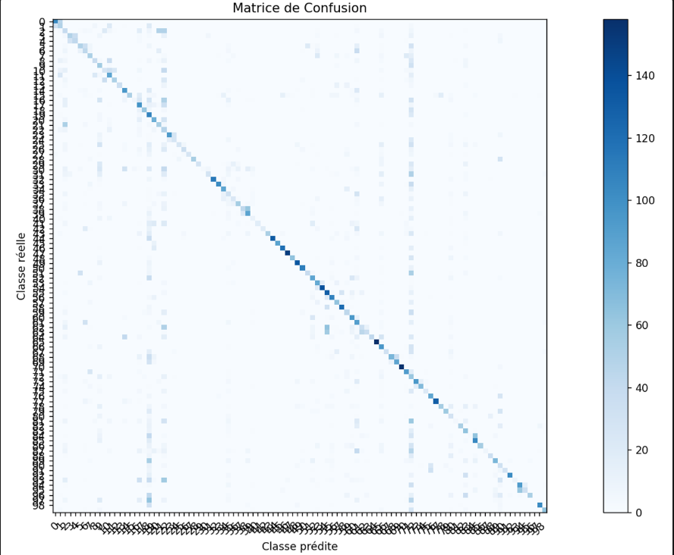
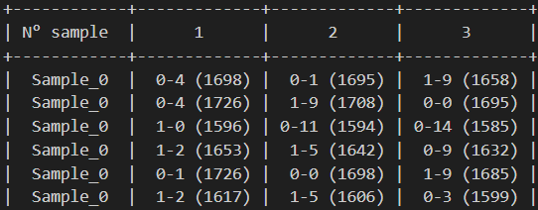
Est-ce que ça marche ?
Matrice de Gram
MIPS
Matrice de confusion
Paires pathologiques
NDCG
Page 11 sur 22

Slide 12
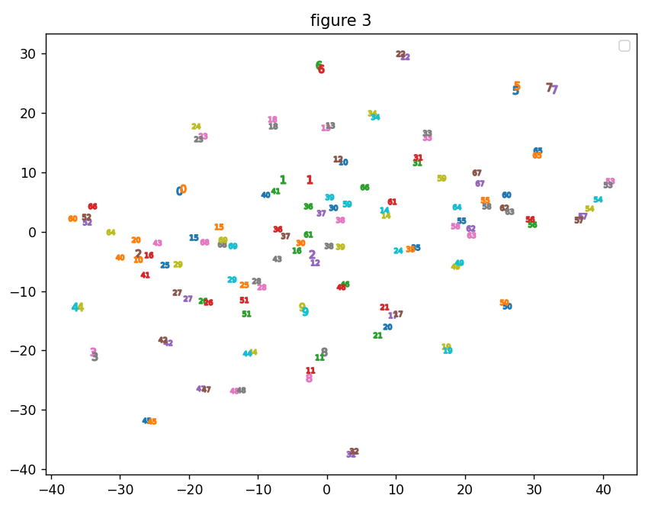
Limites et critiques
Encore des erreurs
Que pour je Javascript
Jeu de données pas également répartie
Page 12 sur 22

Slide 13
Et maintenant ?
Refaire ce que Contracode a fait mais avec un autre langage
Langage C
établir une liste d’étapes pour ‘fine-tuned’ un modèle
Objectif : rendre le modèle créé plus performant sur certaines tâches
Page 13 sur 22

Slide 14
Grandes Étapes
Dataset de code
Trouver un modèle
Fonctions de loss
Fonction d’augmentation des codes
Réentrainement via peft
Page 14 sur 22

Slide 15
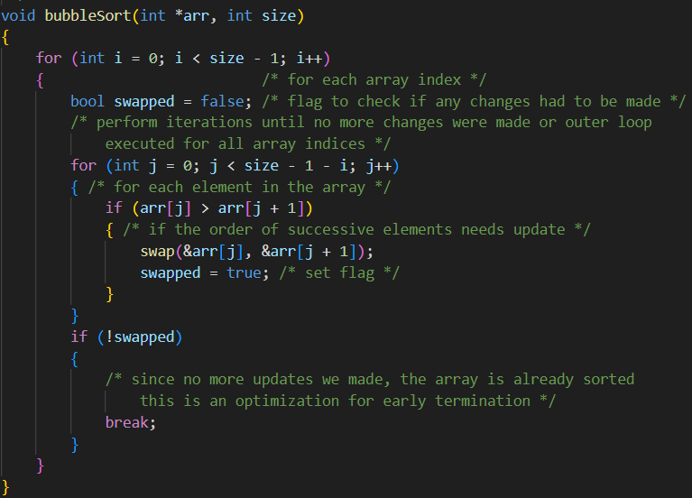
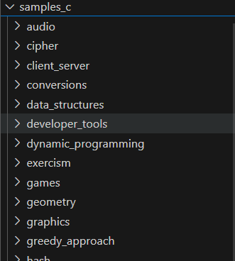
Dataset de Code
Open source
Pas trop volumineux
Exhaustif
Page 15 sur 22

Slide 16
Trouver un modèle
De taille moyenne, pour pouvoir le réentrainer
Disponible en open source
Phi 1.5
Page 16 sur 22

Slide 17

Fonction de Loss
Indice qui sert à améliorer les poids
On cherche à le maximiser ou le minimiser suivant la situation
Page 17 sur 22

Slide 18
Fonction de Loss
Indice qui sert à améliorer les poids
On cherche à le maximiser ou le minimiser suivant la situation
Image prise du papier de contracode page 5
Page 18 sur 22

Slide 19
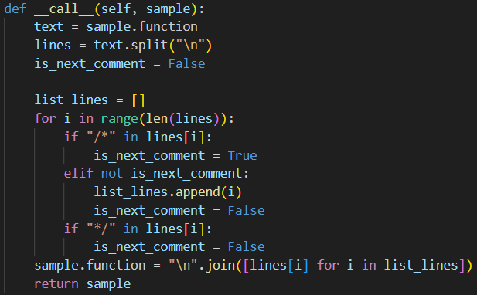
Fonction d’augmentation de code
Créer des variants de fonctions
Elles peuvent modifier ou compressé une fonctions
Page 19 sur 22

Slide 20
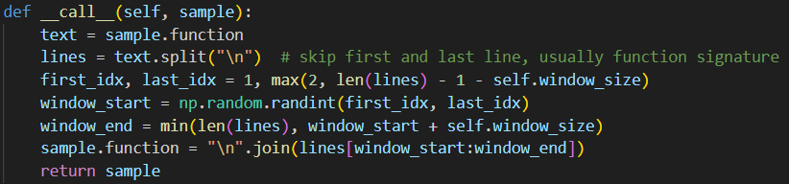
Fonction d’augmentation de code
Créer des variants de fonctions
Elles peuvent modifier ou compressé une fonctions
Page 20 sur 22

Slide 21
Conclusion et perspectives
Représentation de fonctions grâce à des CodeLLM
Utilisation de différentes techniques d’évaluation
fined-tuned d’un modèle de CodeLLM grace à peft
Faire des tests sur le modèle créer
Comparé mon modèle avec d’autres modèles plus généralistes
Page 21 sur 22

Slide 22
Sources
ContraCode : https://arxiv.org/pdf/2007.04973.pdf
NDCG : ndcg_score — scikit-learn 1.5.0 documentation
Feature extraction : What is Feature Extraction? - Hugging Face
Matrice de confusion : confusion_matrix — scikit-learn 1.5.0 documentation
MIPS : Maximum inner-product search - Wikipedia
Phi 1.5 : microsoft/phi-1_5 · Hugging Face
Page 22 sur 22

